Slide 1
Расчёты по уравнениям реакций
Урок закрепления знаний в 11 классе

Slide 2
Вариант 1

Slide 3
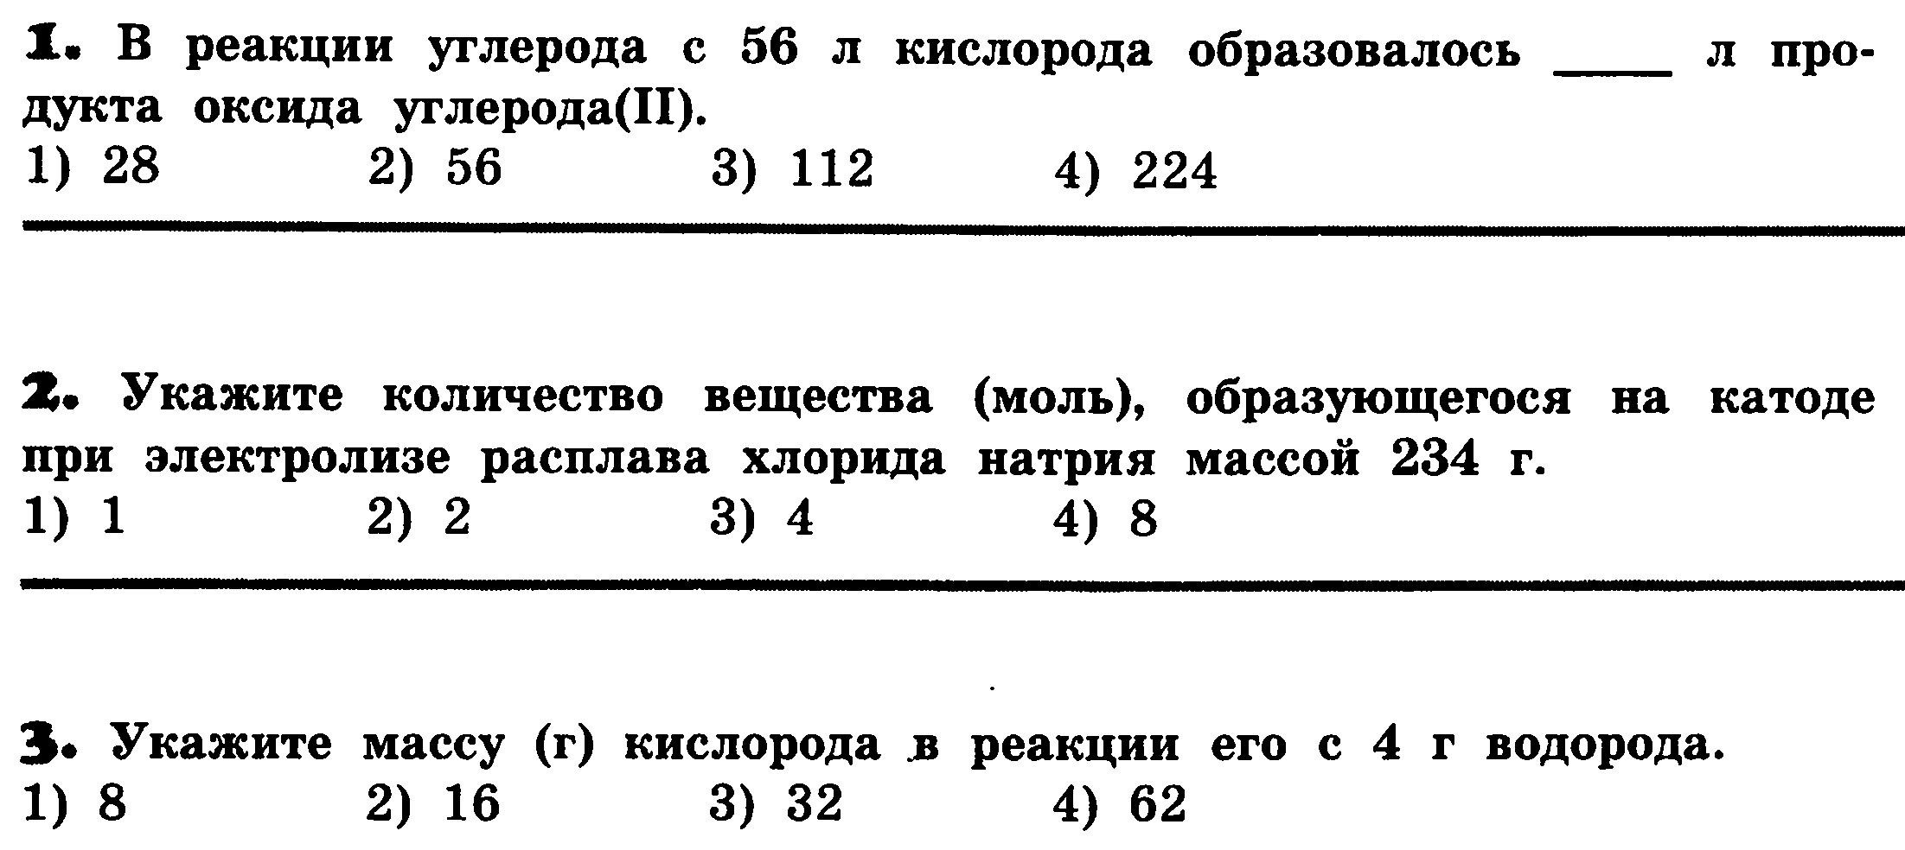

Slide 4
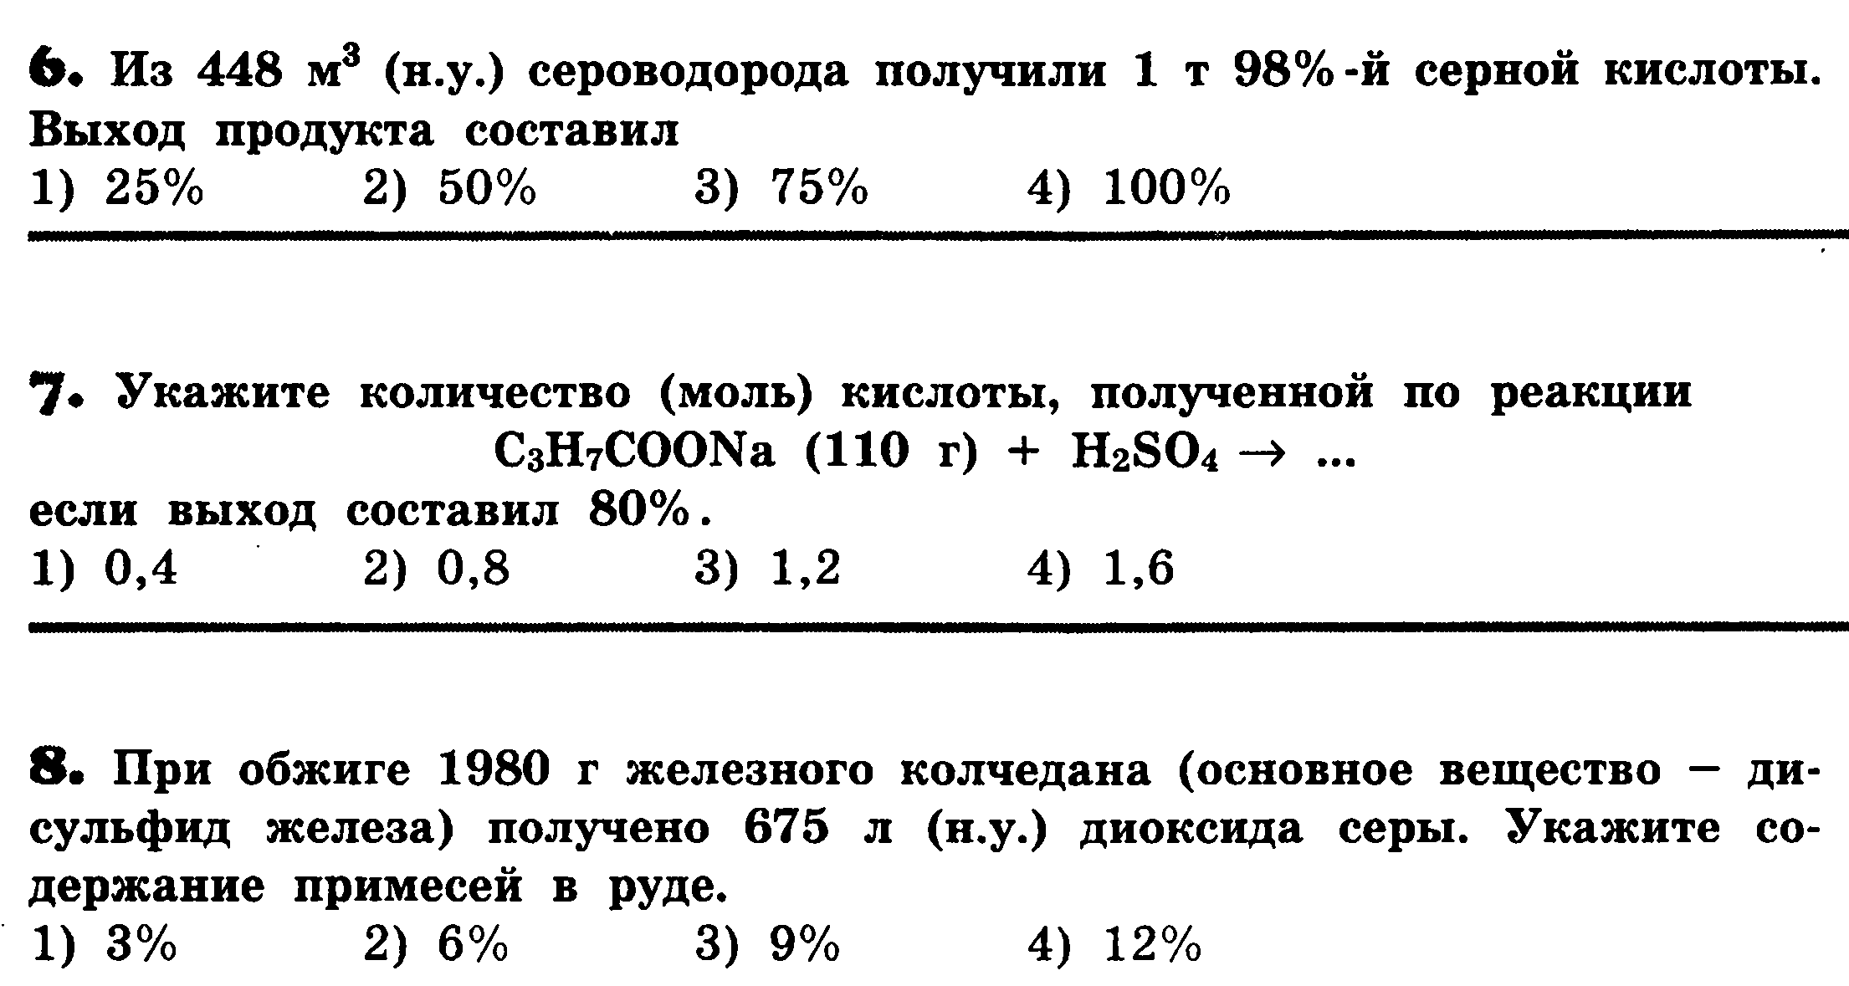

Slide 5
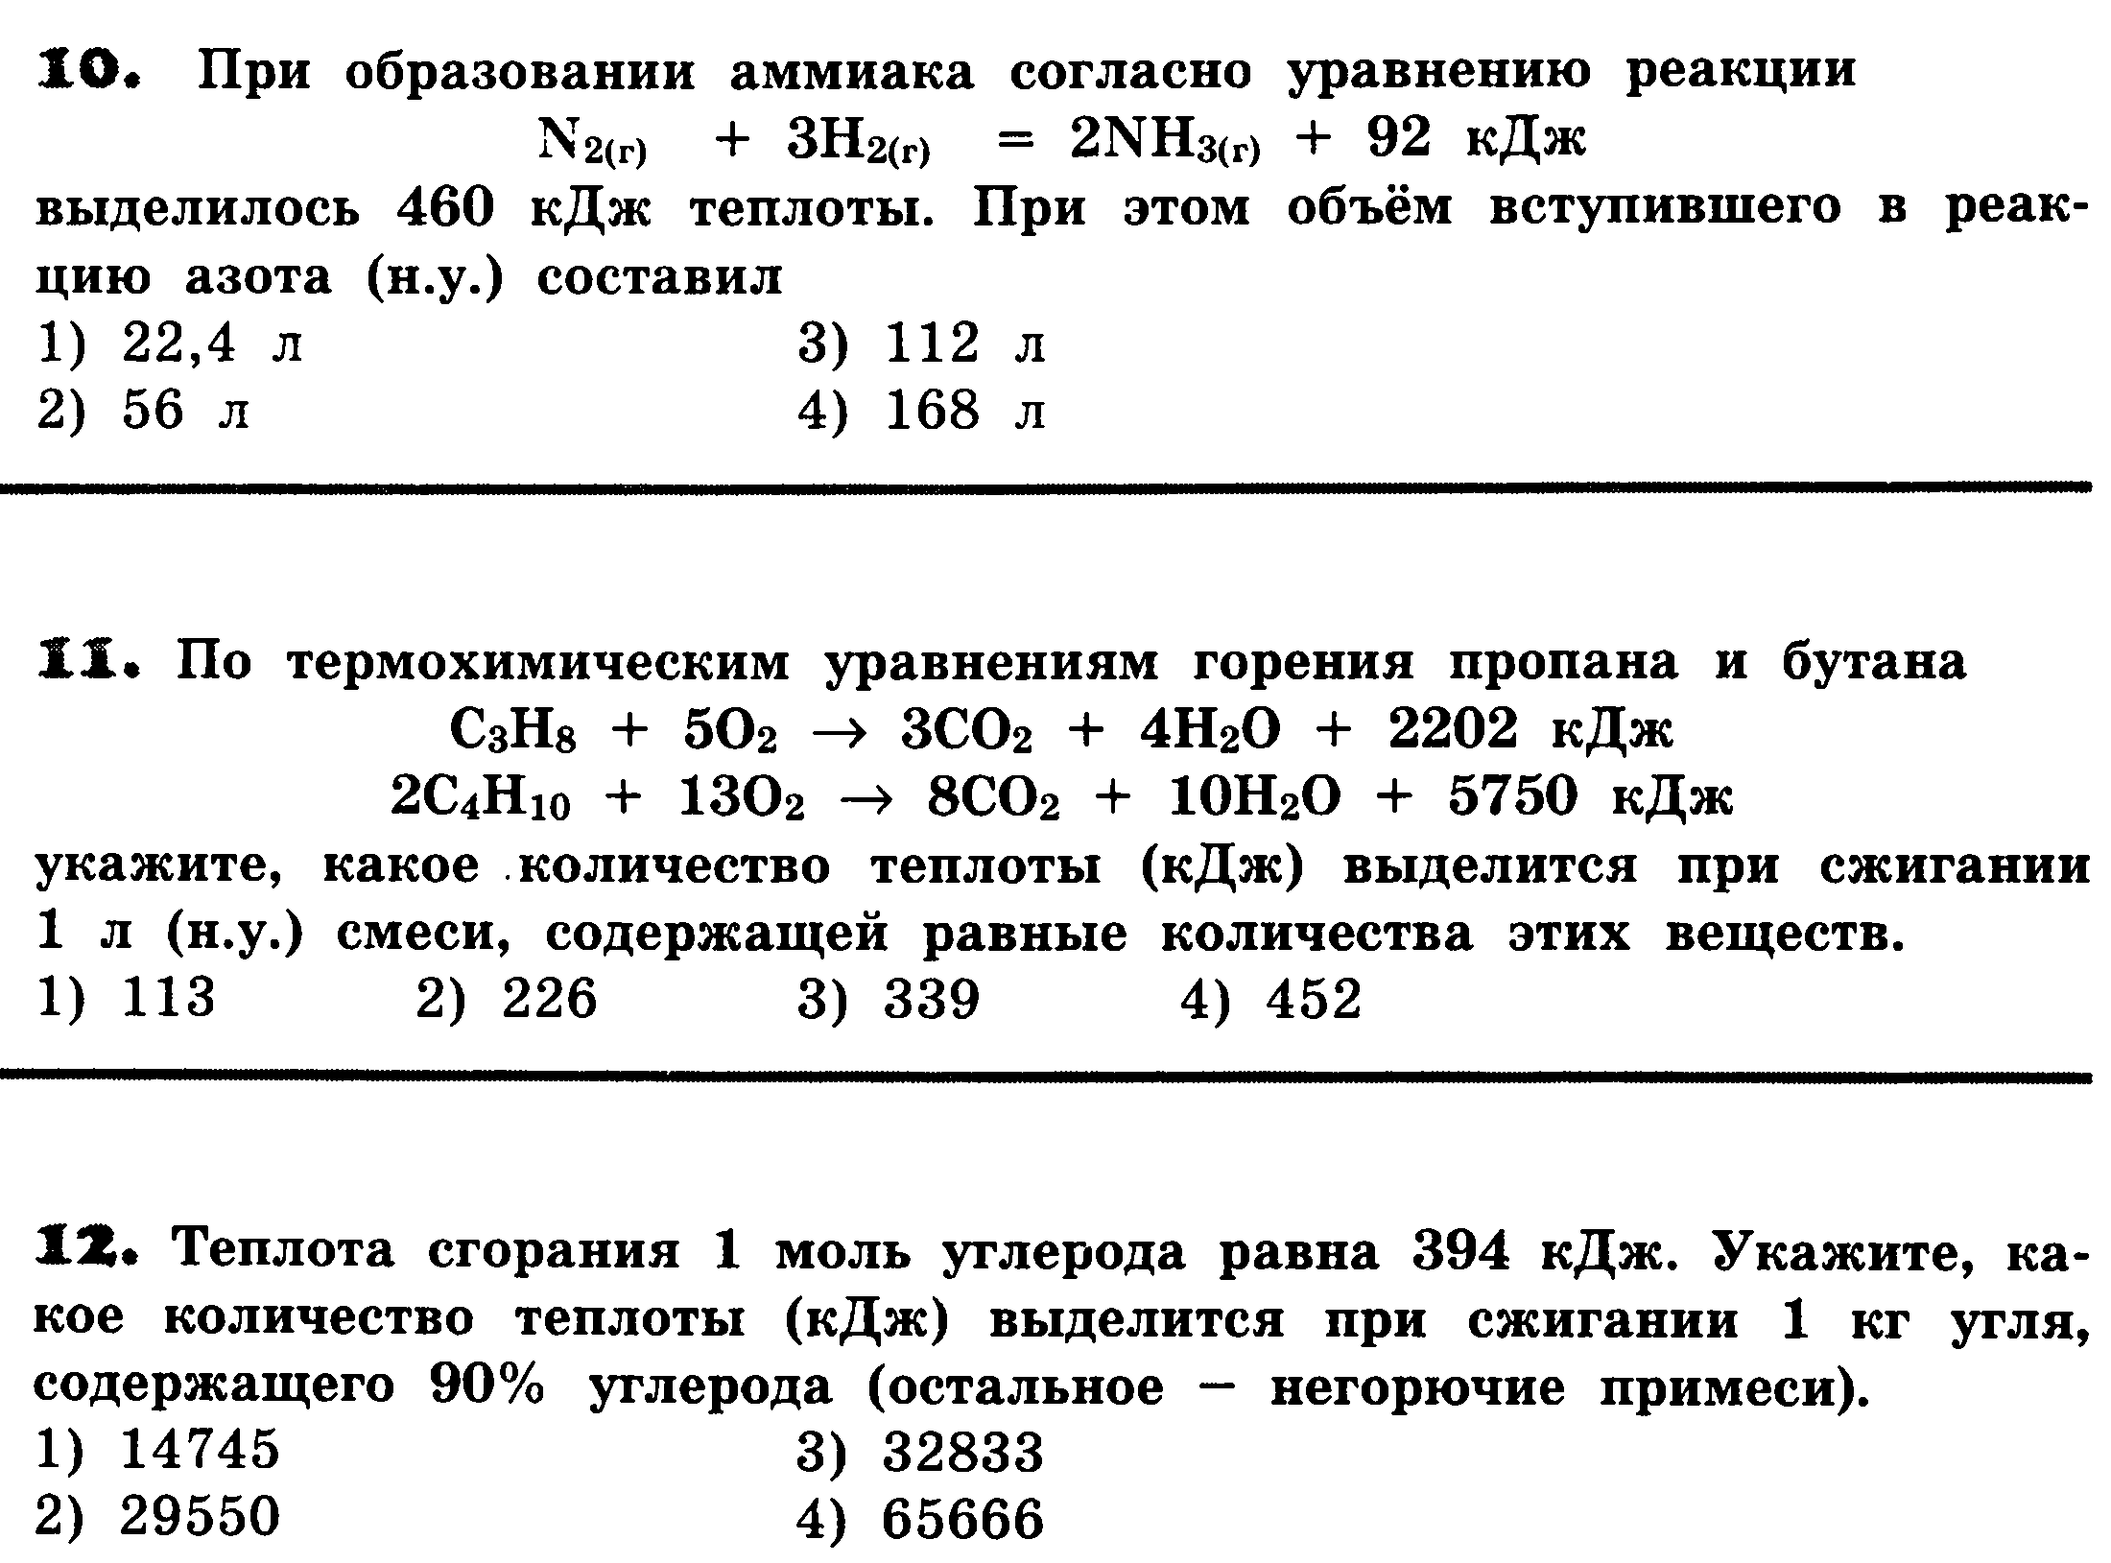

Slide 6
Вариант 2

Slide 7
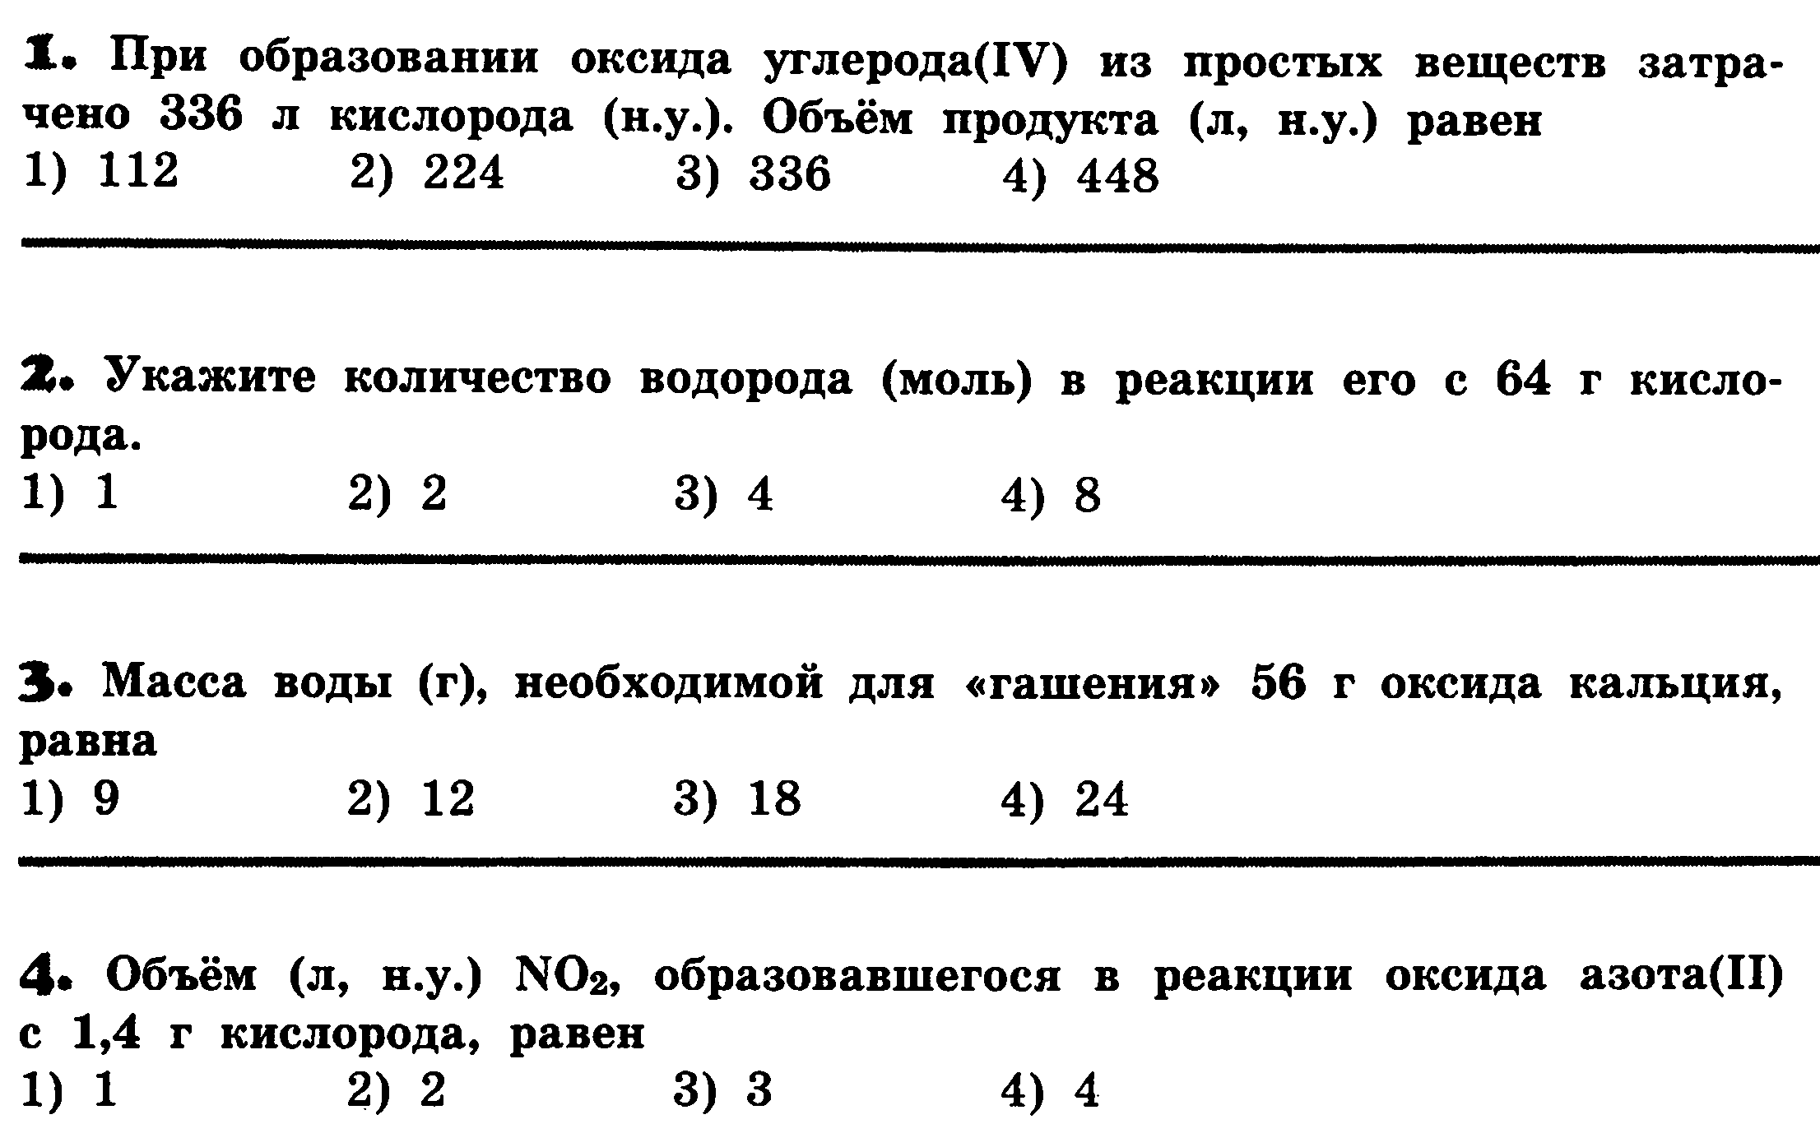

Slide 8
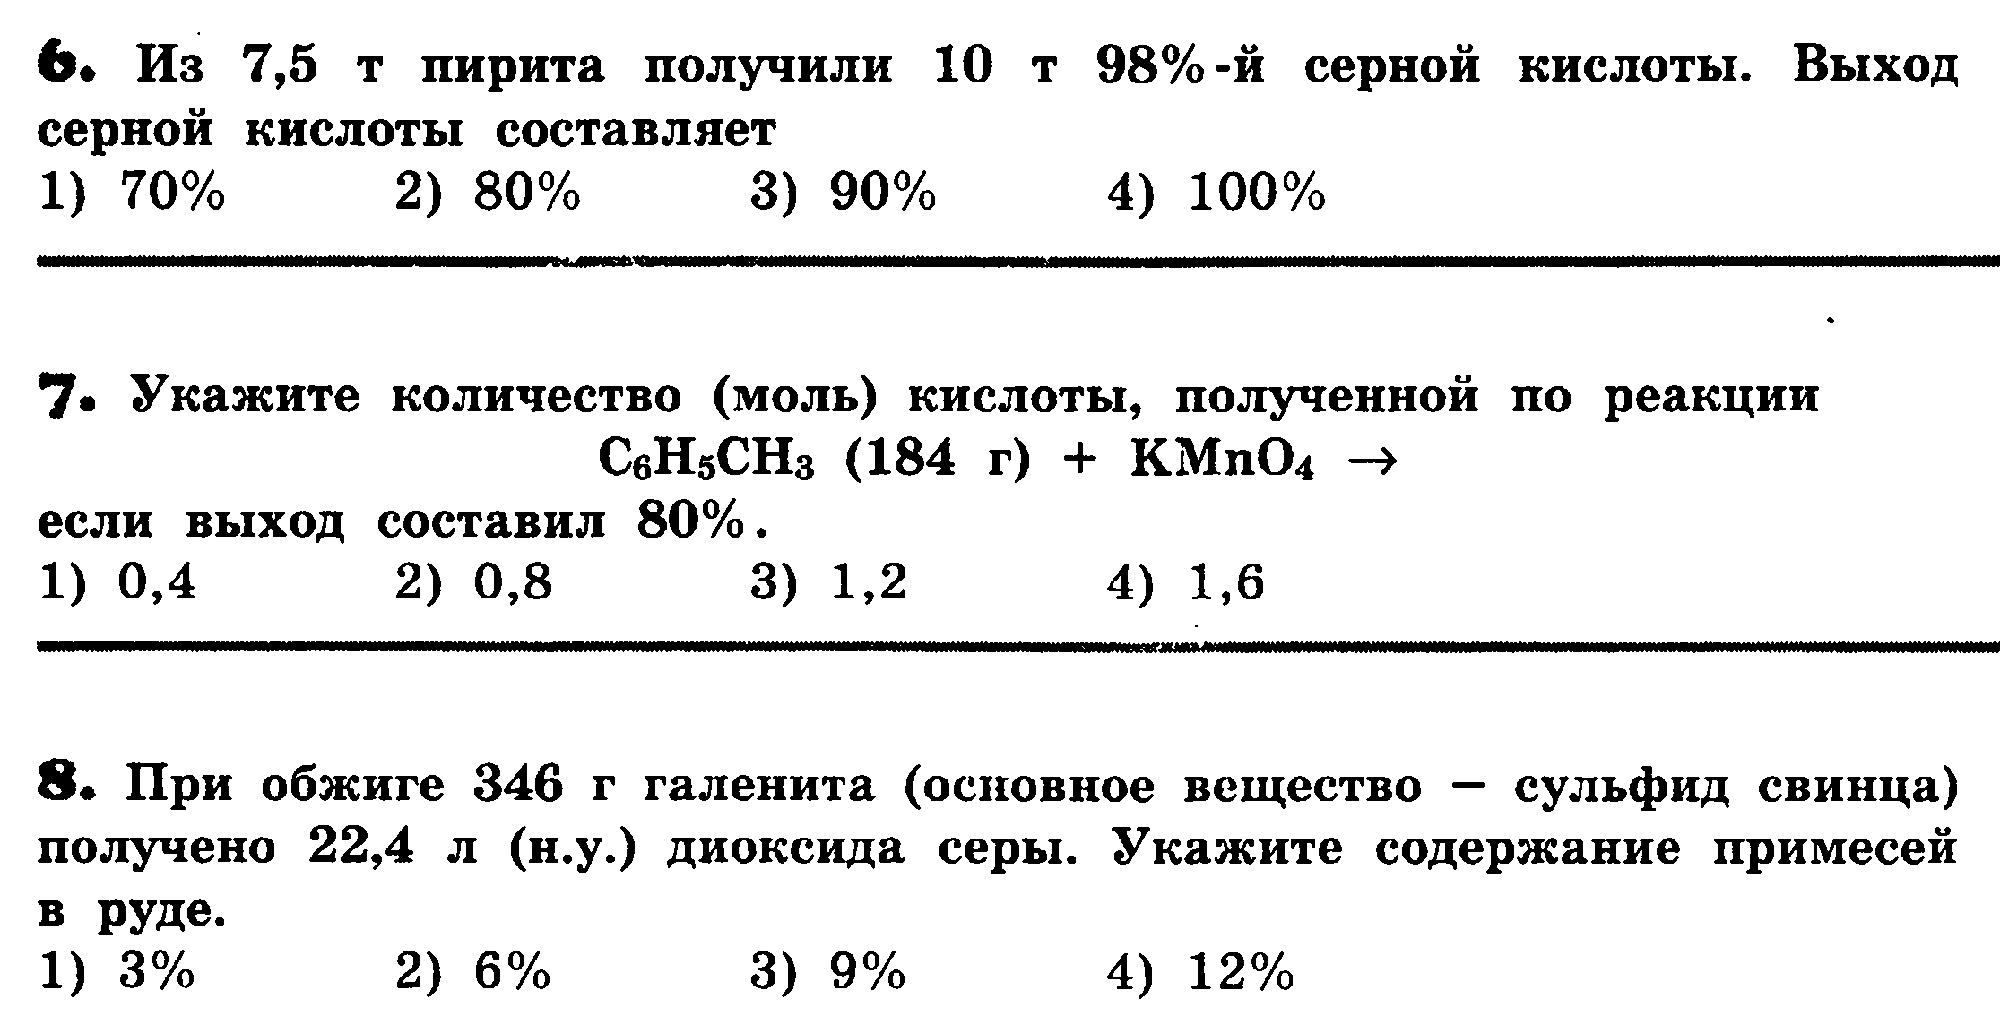

Slide 9
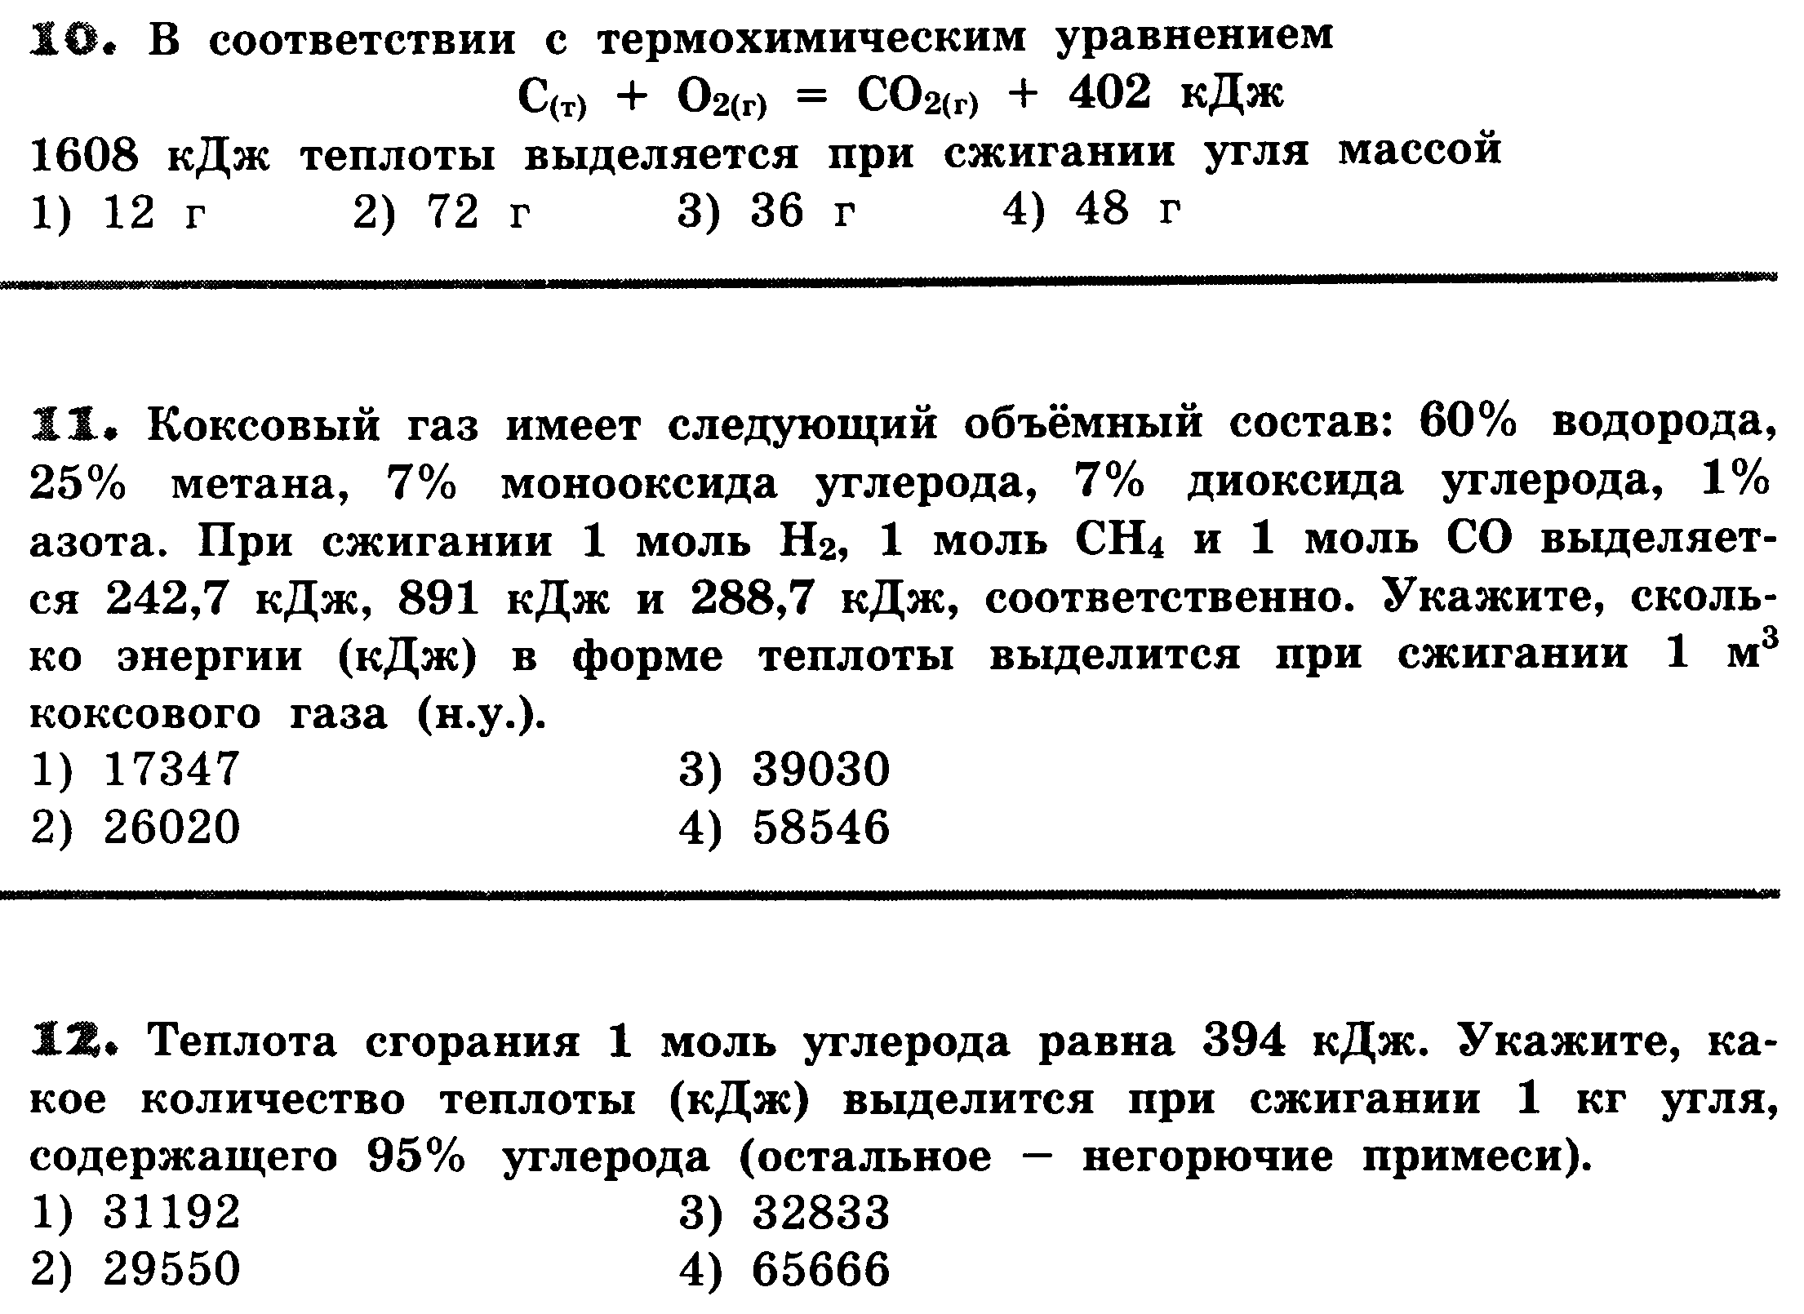

Slide 10
Ответы
Вариант 1
1 | 2 | 3 | 4 | 5 | 6 | 7 | 8 | 9 | 10 | 11 | 12
3 | 3 | 3 | 2 | 3 | 2 | 2 | 3 | 4 | 3 | 1 | 2
Вариант 1
1 | 2 | 3 | 4 | 5 | 6 | 7 | 8 | 9 | 10 | 11 | 12
3 | 3 | 3 | 2 | 3 | 2 | 4 | 1 | 3 | 4 | 1 | 1

